Slide 1
AÇÕES REALIZADAS PELA GERÊNCIA DE IMUNIZAÇÃO: Operação Goiás Alerta e Solidário
Gerência de Imunização
Superintendência de Vigilância em Saúde
Notes:
1
1
1
1

Slide 2
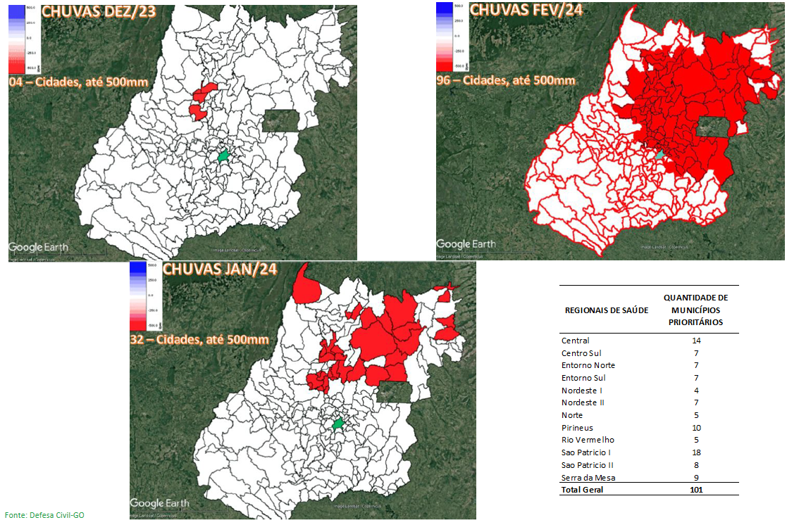
MUNICÍPIOS PRIORITÁRIOS PARA VACINAÇÃO ELENCADOS PELA DEFESA CIVIL, COM RISCOS DE ALAGAMENTOS.
Gerência de Imunização
Notes:
2
2
2
2

Slide 3
AÇÕES REALIZADAS PELA GERÊNCIA DE IMUNIZAÇÃO/SES/GO
Reuniões de alinhamento com as Regionais de Saúde e gestores dos Municípios de risco para planejamento das ações (online);
Levantamento dos Municípios interessados o apoio do Estado, para a execução das ações de vacinação (envio de ofício municipal a Gerência de Imunização;
Disponibilização de vacinas, equipe e carro traçado para os municípios que necessitavam.
Gerência de Imunização
Notes:
3
3
3
3

Slide 4
MUNICÍPIOS ATENDIDOS
MUNICÍPIOS | DISPONIBILIZAÇÃO CONFORME SOLICITAÇÃO/DATA
1- Mutunópolis | Caminhonete (traçada) e equipe | 23/10 à 27/10/23 – 5 Dias
2- Santa Terezinha de Goiás | Caminhonete (traçada) e equipe | 29/10 à 01/11/23 – 4 Dias
3- São Miguel do Araguaia | Caminhonete (traçada) e equipe | 10/10 à 24/11/23 – 14 Dias
4- Santa Isabel | Caminhonete (traçada) e equipe | 13/01 à 19/01/24 – 7 Dias
5- Pilar de Goiás | Caminhonete (traçada) e motorista | 16/10 à 20/10/23 – 5 Dias
6- Niquelândia | Caminhonete (traçada) e motorista. | 16/10 à 20/10/23 – 5 Dias
7- Faina | Caminhonete (traçada) e motorista | 23/10 à 10/11/23 – 19 Dias
8- Campinaçu | Caminhonete (traçada) e motorista. | 20,21 e 22/11/23 – 3 Dias
9- Crixás | Caminhonete (traçada) e motorista. | 28, 29 e 30/11/23 – 3 Dias
10- Padre Bernardo | Caminhonete (traçada) e motorista | 11/12 á 15/12/23 – 5 Dias
Gerência de Imunização
Notes:
4
4
4
4

Slide 5
VACINAS DISPONIBILIZADAS E NÚMERO DE DOSES ADMINISTRADAS NAS AÇÕES
Nome da vacina | Quantidade de doses aplicadas
INFLUENZA | 421
COVID-19 (BIVALENTE) | 165
PFIZER PEDIÁTRICA | 17
PFIZER BABY | 02
PFIZER ADULTO | 17
MENINGO C | 69
HPV | 242
ACWY | 127
PENTAVALENTE | 29
VIP | 27
VOP | 44
Nome da vacina | Quantidade de doses aplicadas
ROTAVÍRUS | 21
PNEUMO 10 | 27
TRÍPLICE VIRAL | 46
FEBRE AMARELA | 217
HEPATITE A | 22
HEPATITE B | 134
DUPLA ADULTO | 335
DTP (TRÍPLICE BACTERIANA) | 42
DTPa | 13
TOTAL | 2.017 doses
Gerência de Imunização
Notes:
5
5
5
5

Slide 6
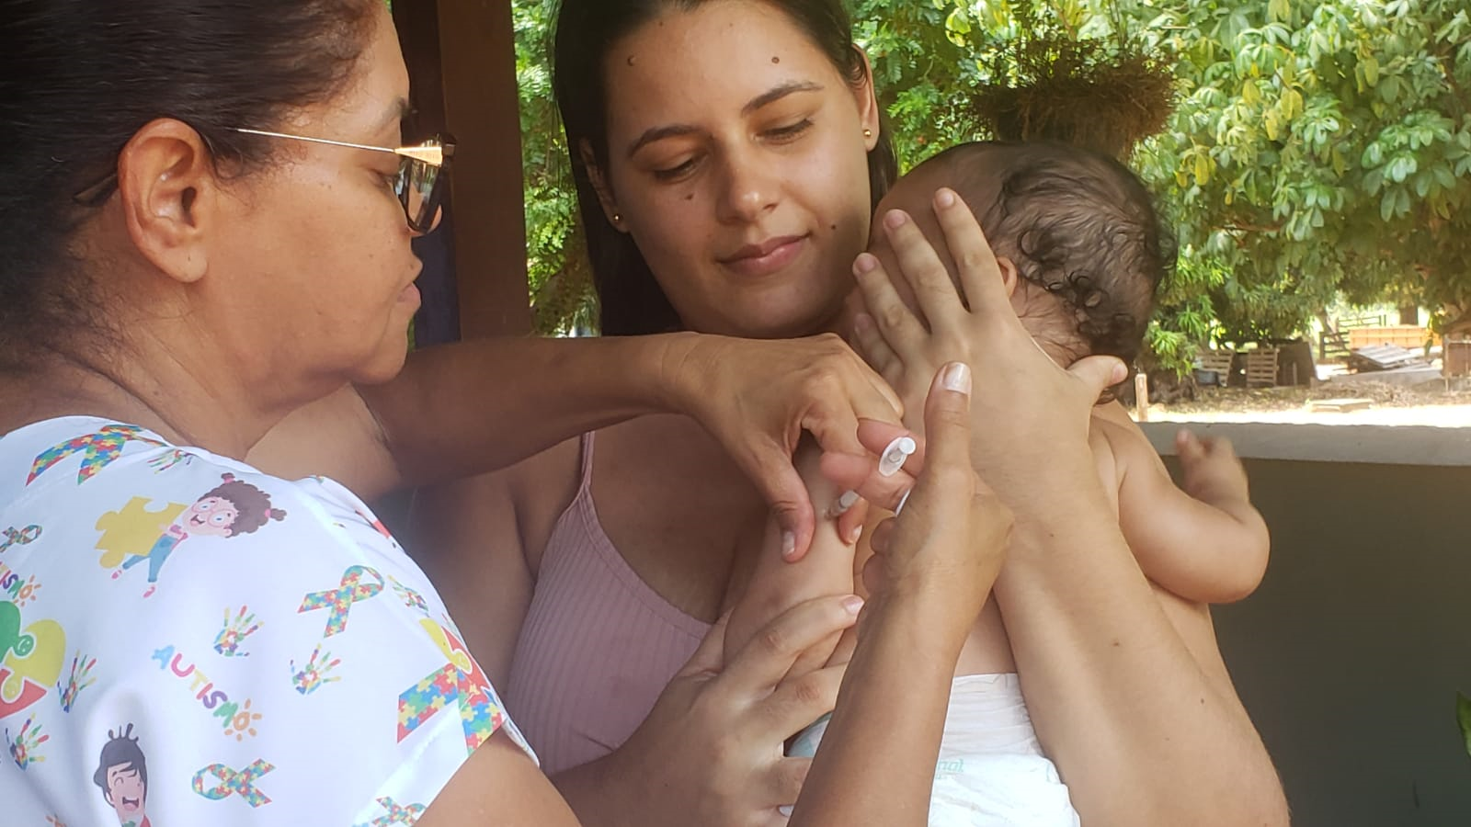
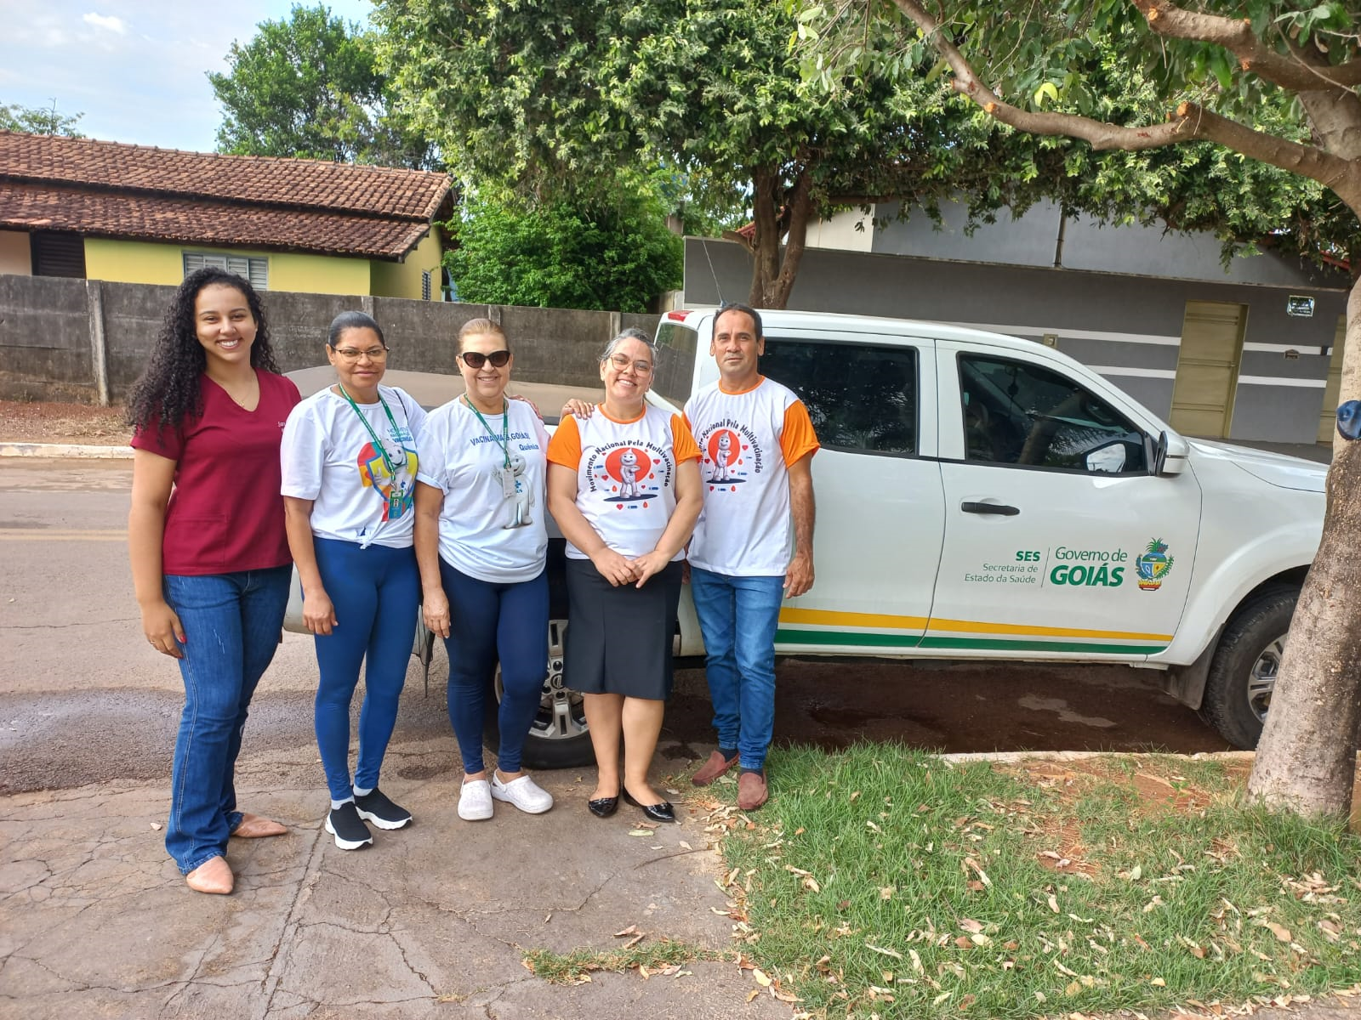
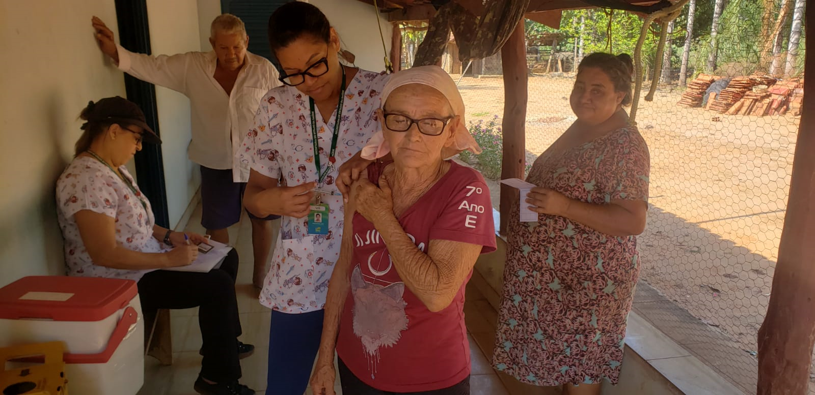
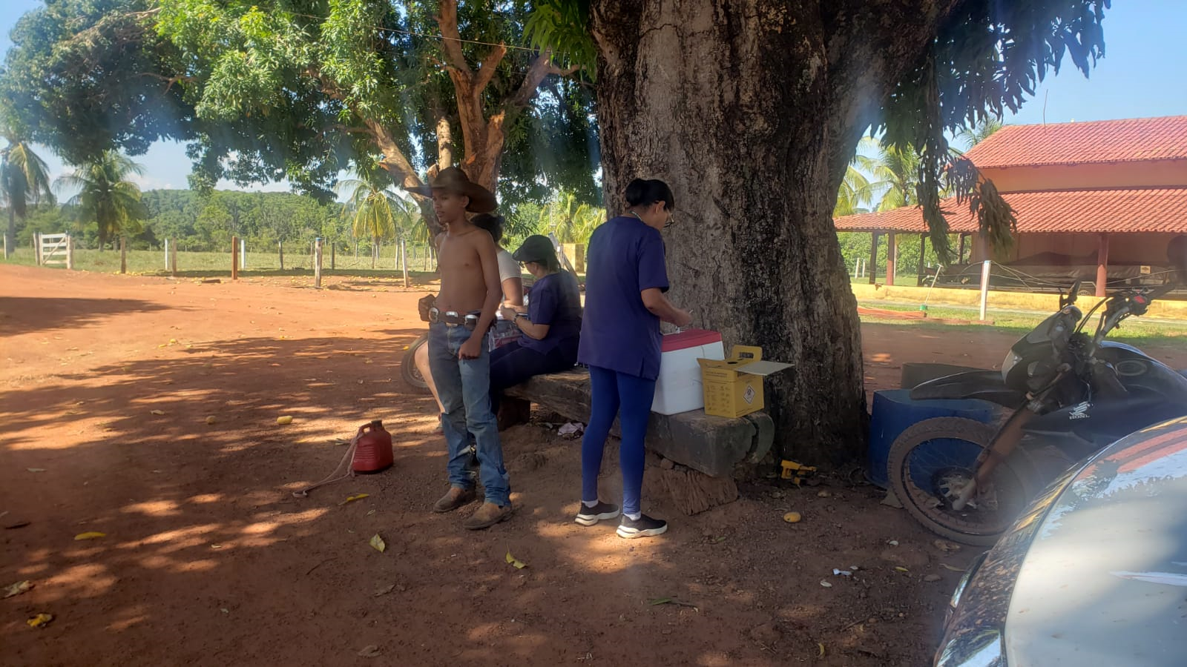
REGISTRO DOS MOMENTOS
Notes:
6
6
6
6

Slide 7
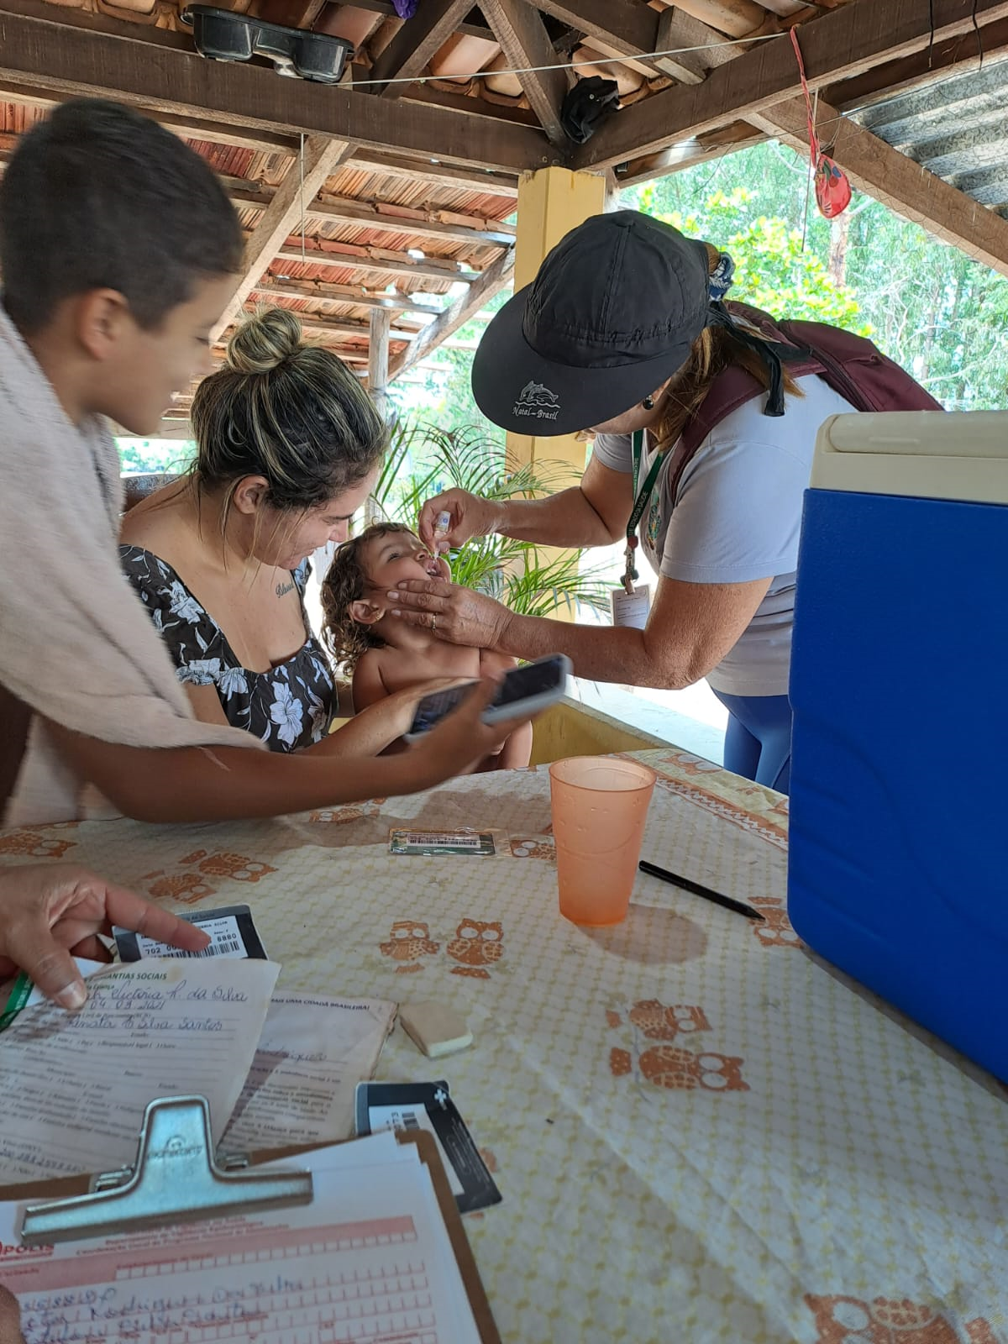
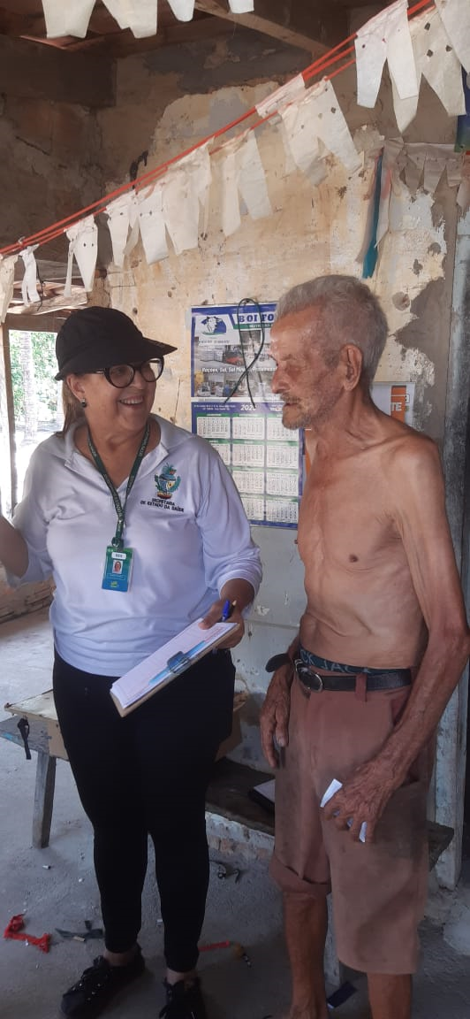
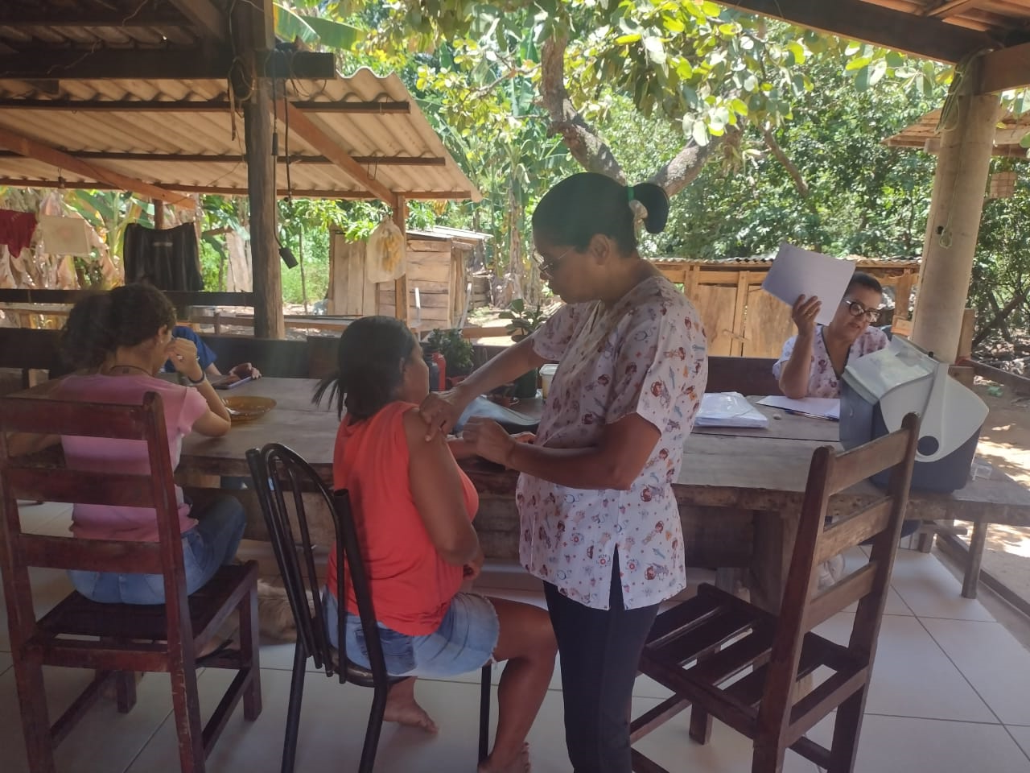
REGISTRO DOS MOMENTOS
Gerência de Imunização
Notes:
7
7
7
7

Slide 8
OBRIGADA!
GERÊNCIA DE IMUNIZAÇÃO
SUVISA/SES-GO 32017
Notes:
8
8
8
8

